Slide 1

BAKAI
Üniversitenin bilgisine
kaynaklarıyla ulaşmak
Yrd. Doç. Dr. Abdulkadir Şeker
Proje yürütücüsü ve geliştirici
KTMÜ BAP KTMU-BAP-2026.FB.05
Notes:
Yaklaşık 25 saniye. Sayın Rektörüm, üniversitemizin bilgisi yönetmeliklerinde, web sayfalarında ve personelimizin birikiminde yaşıyor. BAKAI ile öğrencimizin veya çalışanımızın bu bilgiye bir soru sorarak ve cevabın kaynağını görerek ulaşmasını amaçlıyoruz. Bu uygulamayı üniversitemizin BAP desteği kapsamında geliştirdim.
Kaynaklar:
https://bakai.manas.edu.kg/hakkinda
frontend/app/lib/project.ts

Slide 2
Bakay’dan BAKAI’ye
Manas Destanı’nın
bilge danışmanı Bakay
Adın verdiği ilham:
Bilgi arayan kişiye yol göstermek
02
Notes:
Yaklaşık 35 saniye. İsim, Manas Destanı’ndaki bilge danışman Bakay’dan geliyor. Yol gösterici bu karakter, projenin kurumsal bilgiye rehberlik etme fikrine ilham verdi. Biz de bu kültürel bağı, üniversitemizin bilgisini insanlara ulaştıran bir uygulamada yaşatmak istedik. BAP başvurusundaki resmî ad BAKAY olarak korunuyor. Kültürel kökeni bir benzetme olarak anlatın, sistemin insani bilgelik veya mutlak doğruluk taşıdığı anlamını yüklemeyin.
Kaynaklar:
https://bakai.manas.edu.kg/hakkinda
BAP_Files/BAP_Basvuru_Formu_TR.pdf

Slide 3
Üniversitenin kurumsal hafızası
Öğrencinin sorusu
“Bu işlem için hangi şartlar gerekiyor?”
Üniversitenin belgelerinden bir yanıt
ve o yanıtın dayandığı kaynağa bağlantı
03
Notes:
Yaklaşık 40 saniye. Bir öğrenci bir işlemin şartlarını öğrenmek istediğinde farklı sayfalara veya uzun belgelere bakmak zorunda kalabiliyor. BAKAI’nin amacı bu arayışı kolaylaştırmak. Kişi sorusunu Türkçe yazıyor, sistem mevcut üniversite belgelerinden yararlanarak bir cevap ve kaynak sunuyor. Beklentimiz aynı sorular için tekrarlanan yönlendirme yükünü azaltmak. Bu faydayı henüz ölçtüğümüzü söylemiyoruz. Kurumsal hafıza burada resmî kaynaklara erişimi anlatan bir benzetme, tüm arşivlerin veya personelin bilgisinin sisteme aktarıldığı anlamına gelmiyor.
Kaynaklar:
README.md
backend/app/rag/pipeline.py

Slide 4
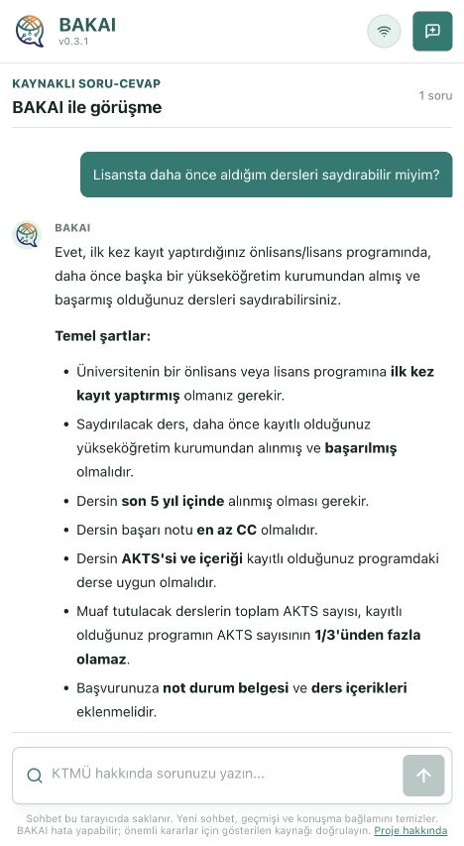
Bir soru, cevabı ve kaynağı
“Daha önce aldığım dersleri
saydırabilir miyim?”
Koşulları özetler.
Dayandığı yönetmeliği gösterir.
bakai.manas.edu.kg
04
Notes:
Yaklaşık 25 saniye, ardından 90 saniyelik demo. Buradaki gerçek örnekte bir öğrenci daha önce aldığı dersleri saydırıp saydıramayacağını soruyor. BAKAI koşulları özetliyor ve yönetmelik bağlantısını gösteriyor. Şimdi aynı örneği uygulama üzerinde açalım. Yanıtı kısaca gösterdikten sonra kaynak belgesine geçin. Mevcut kayıtlı yanıtı kullanabilirsiniz, yeni soru sormak zorunlu değil. Cevap gecikirse bu slayttaki görüntü üzerinden devam edin. Örnek yanıtın genel doğruluk oranını kanıtlamadığını, önemli işlemlerde ilgili birimin değerlendirmesinin gerektiğini belirtin.
Kaynaklar:
https://bakai.manas.edu.kg/
assets/bakai-ornek-yanit.png

Slide 5
Çalışan uygulama hazır
Üniversite sunucusunda çalışıyor
Kullanım ve gider takibi var.
Her gün yedek alıyoruz.
Önemli işlemlerde kaynak belge
ve yetkili birim esas alınır.
05
Notes:
Yaklaşık 35 saniye. Uygulama üniversite sunucusunda çalışıyor. Kullanımı ve giderleri yönetim ekranından izliyoruz, günlük yedek alıyoruz. Şu aşamada en önemli konu, cevapların ilgili birimlerin bilgisiyle değerlendirilmesi ve kaynakların güncel tutulması. BAKAI hata yapabilir. Önemli bir işlemde kullanıcı kaynak belgeye ve yetkili birime başvurmalıdır. Teknik bir soru gelmedikçe model adlarını, tokenları, hız kotalarını veya yedek şifreleme ayrıntılarını anlatmaya gerek yok. İşletim gideri sorulursa tarihli pilot maliyetini ayrı konuşma notundan ve sınırlarıyla açıklayın. Uygulama ve indeks kurum sunucusundadır, yanıt üretiminde haricî Anthropic hizmeti soru ve ilgili alıntıları işler.
Kaynaklar:
docs/deployment/operations.md
docs/deployment/ktmu.md
backend/app/rag/llm.py

Slide 6
Birimlerin bilgisiyle geliştirelim
Gerçek sorular
Doğru cevaplar
Güncel kaynaklar
Rektörlüğün yönlendirmesiyle
ilgili birimlerin değerlendirmeye katılması
06
Notes:
Yaklaşık 40 saniye. Sayın Rektörüm, bundan sonraki adımda ilgili birimlerimizden kendi alanlarında gerçek sorularını ve doğru cevaplarını rica edebiliriz. Cevapların hangi güncel belgeye dayandığını da birlikte alırsak BAKAI’nin yanıtlarını bunlarla karşılaştırabiliriz. Eksik kaynakları tamamlar, hatalı cevapları düzeltir ve personelimizle tekrar değerlendiririz. Rektörlüğümüzün bu katkıyı istemesi, çalışan uygulamayı kurumun ihtiyaçlarına göre geliştirmemizi sağlayacak. Henüz değerlendirme verisi toplanmadığı ve kurum çapında doğruluk oranı bulunmadığı açık tutulmalıdır. Teşekkür edip soruları alın.
Kaynaklar:
Kullanıcının sunum sonrasında rektörlük aracılığıyla personelden soru-cevap isteme planı
docs/evaluation/gold-v1/README.md

